Slide 1
English
Lesson 2

Slide 2
Day 1
Hello!
I hope you are all well and safe!

Slide 3
Day 1
Όσο εμείς βρισκόμαστε στα σπίτια μας και επικοινωνούμε μέσω του διαδικτύου, στην Disneyland ο Mickey και η παρέα του διοργανώνουν ένα πάρτυ για να γιορτάσουν τη φιλία τους με όλους και όλες εμάς! Μας έχουν καλέσει, μάλιστα!

Slide 4
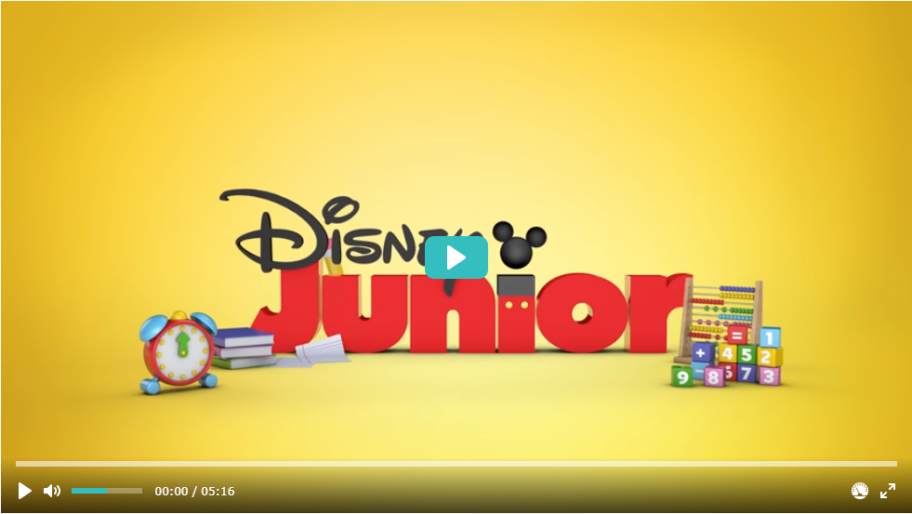
Day 1
Όμως συμβαίνει κάτι τρομερό! Χάθηκαν τα καπελάκια των καλεσμένων! Ας βοηθήσουμε τον Mickey και την παρέα του να τα βρούν. Χρειάζονται ένα καπέλο για κάθε καλεσμένο/η.
Πόσοι/ες είναι συνολικά οι καλεσμένοι/ες?

Slide 5

Day 1
Όλα πήγαν καλά! Ευτυχώς!
Now let the party begin! We can sing and dance!
https://safeyoutube.net/w/epQ3

Slide 6
Day 1
https://safeyoutube.net/w/0uQ3
How fast can you sing from 1 to 20?

Slide 7
Day 1
Δεν θα μπορούσε να λείπει από το πάρτυ το αγαπημένο σας τραγουδάκι!
http://ebooks.edu.gr/modules/ebook/show.php/DSDIM-D101/693/4597,20847/*
*(Πρέπει να προχωρήσετε τη σελίδα προς τα κάτω με το ποντίκι σας για να το βρείτε)

Slide 8
Day 1
Ουφ! Χορέψαμε και τραγουδήσαμε με την ψυχή μας! Ας ξεκουραστούμε σήμερα. Θα συνεχίσουμε αύριο με την επόμενη διαφάνεια!

Slide 9
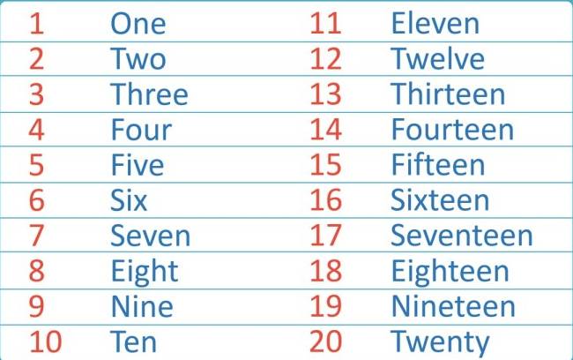
Day 2
Hello again!
Do you remember the numbers from 1 to 20?
https://www.eslgamesplus.com/numbers-1-to-10-esl-fun-game-catapult-game/
http://www.eslgamesworld.com/members/games/vocabulary/memoryaudio/numbers%2010%20to%2020/index.html
Source: https://www.mathswithmum.com/writing-numbers-to-100-in-words/

Slide 10
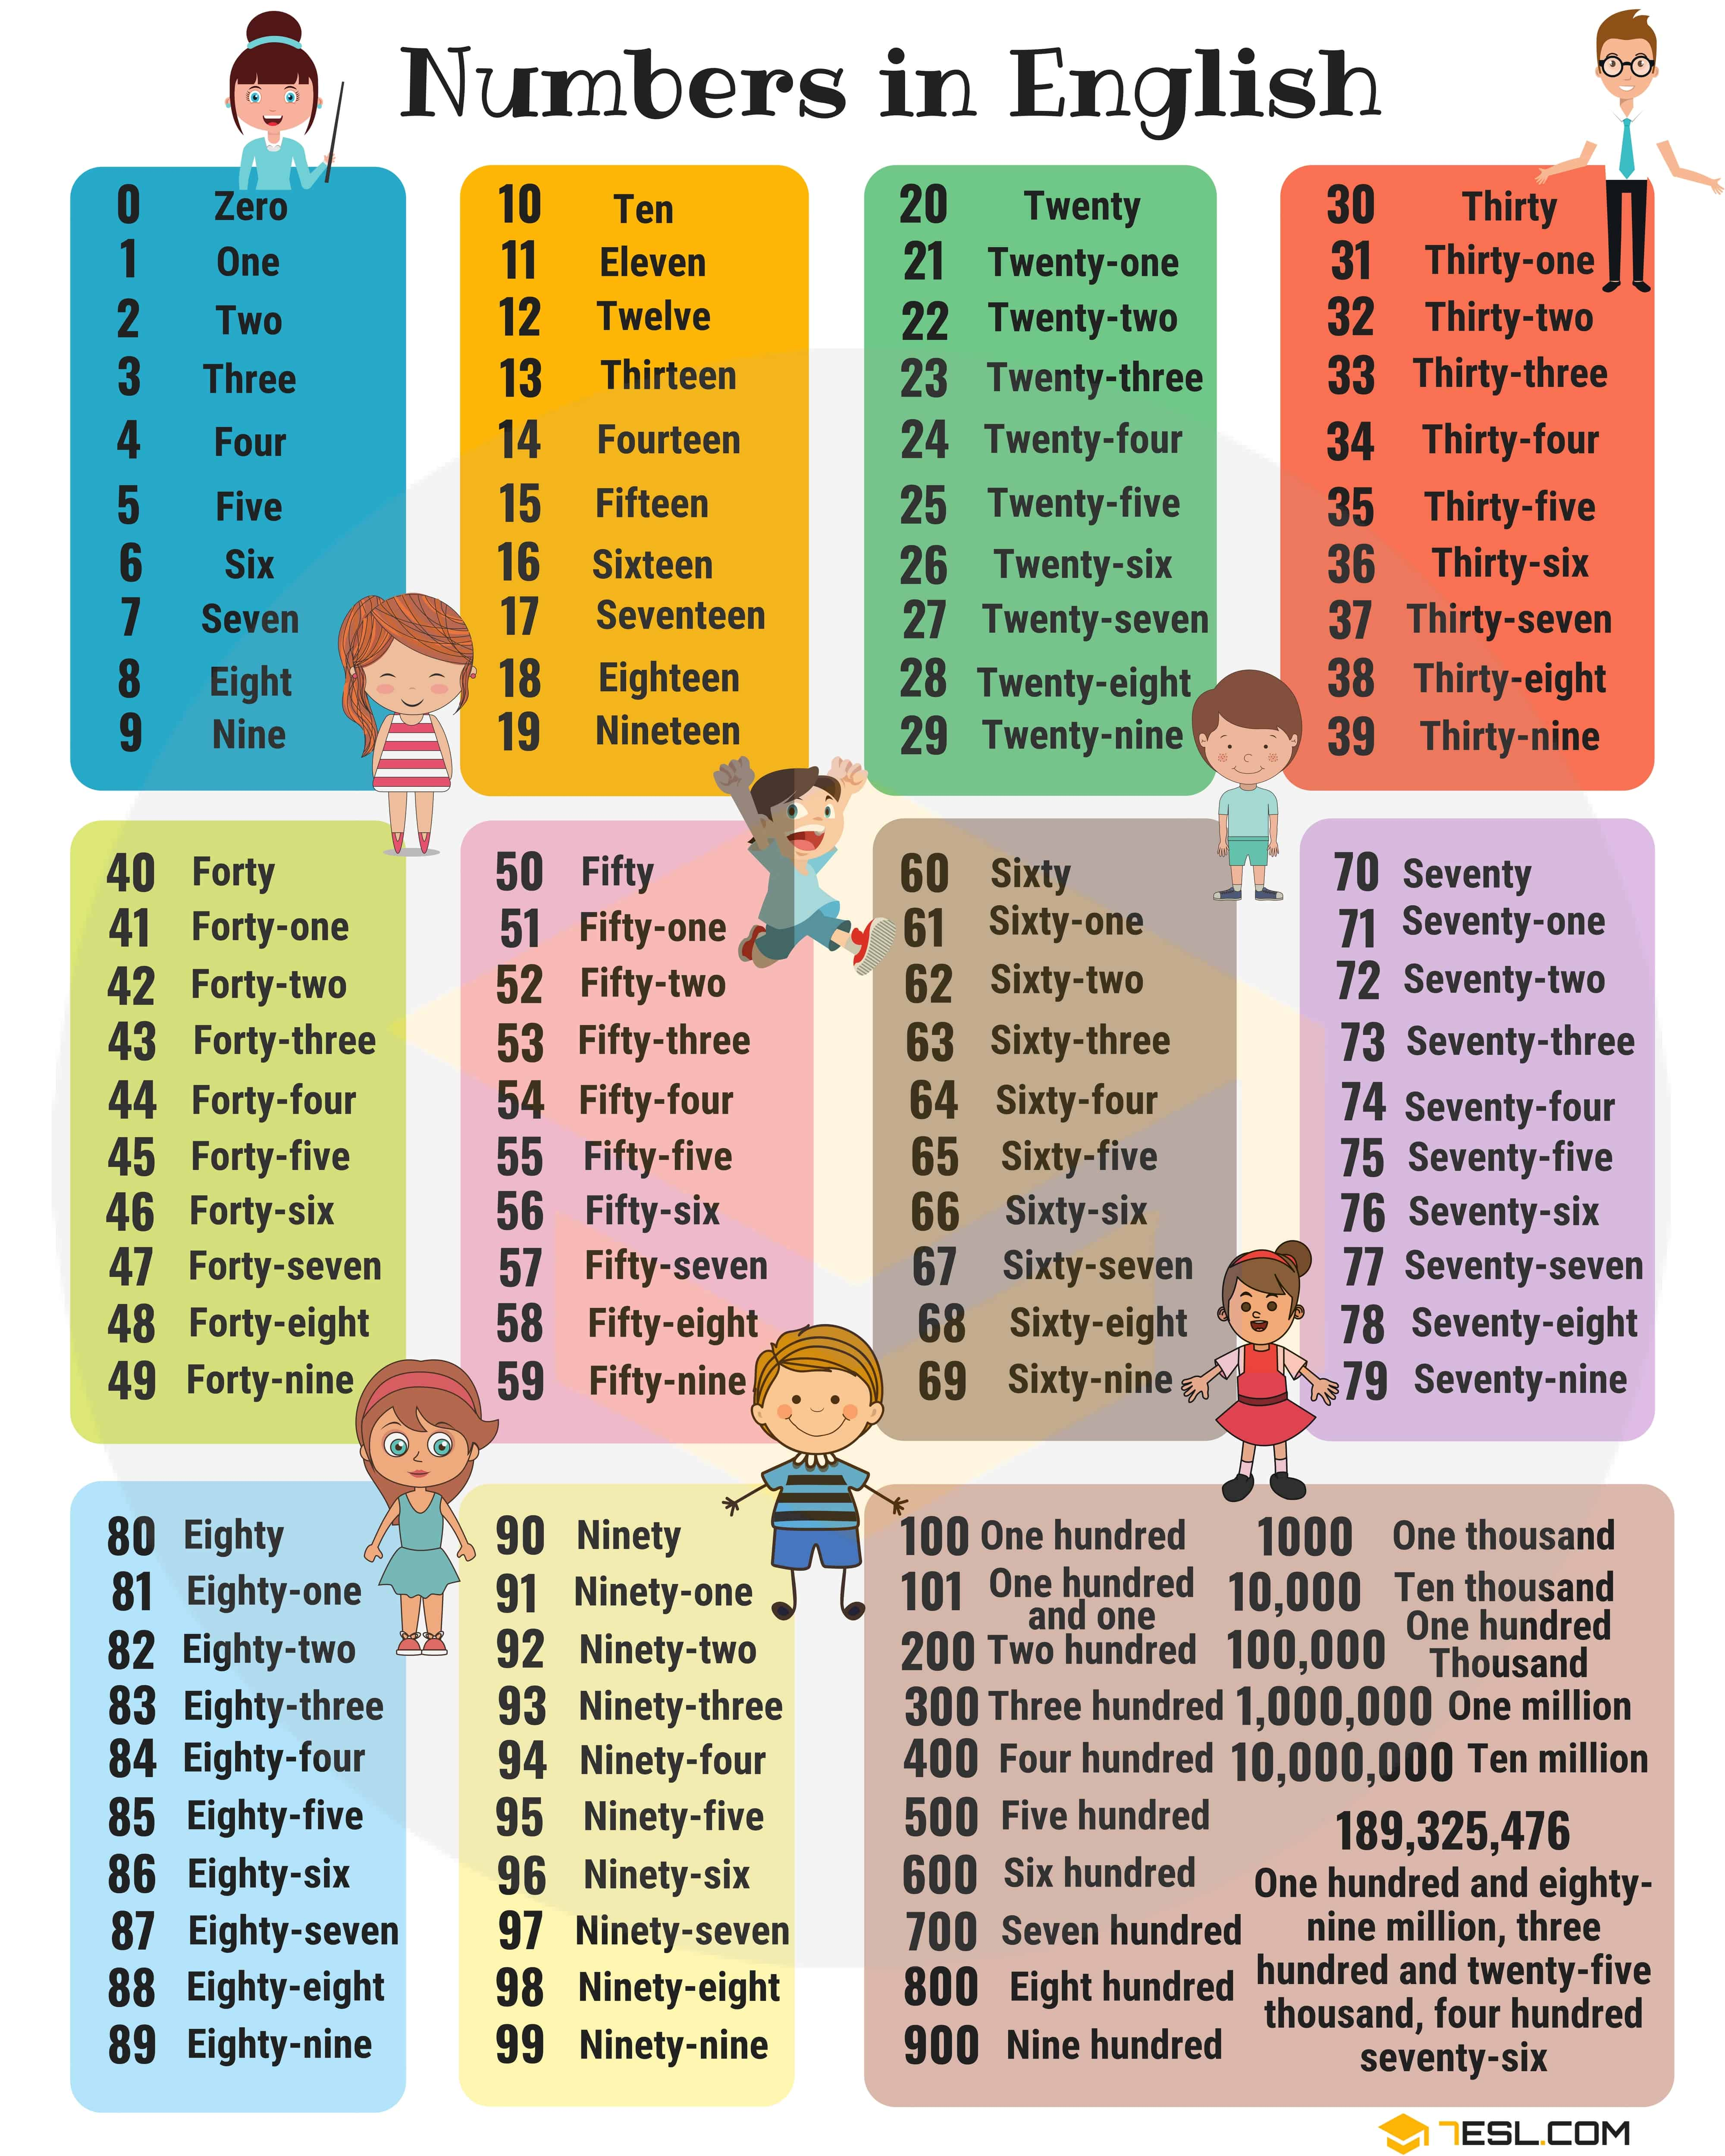
Day 2
Do you remember the numbers from 1 to 100?
Source: https://7esl.com/numbers-in-english/#Hundreds_Chart-2

Slide 11
Day 2
Do you remember the numbers from 1 to 100?
https://www.eslgamesplus.com/age-how-old-esl-interactive-board-game/
https://www.eslgamesplus.com/numbers-10-to-100-esl-vocabulary-interactive-board-game/

Slide 12
Day 2
Αρκετά παίξαμε για σήμερα, έτσι δεν είναι;
Νομίζω πως θυμηθήκαμε πολύ καλά τους αριθμούς.
Ας ξεκουραστούμε και θα συνεχίσουμε αύριο με την επόμενη διαφάνεια!

Slide 13
Day 3
Αφού θυμηθήκαμε πολύ καλά τους αριθμούς, τί θα λέγατε να ζωγραφίζατε πέντε ή και περισσότερα αγαπημένα σας άτομα και να γράφατε την ηλικία τους, όπως στο παράδειγμα.
Ex. My grandma is sixty-three years old.

Slide 14
Day 3
Και για το τέλος άφησα το αγαπημένο σας παιχνίδι!
Enjoy!
https://www.abcya.com/games/number_bingo

Slide 15
Bye bye!

